Slide 1


Identificador Pessoal

Slide 2
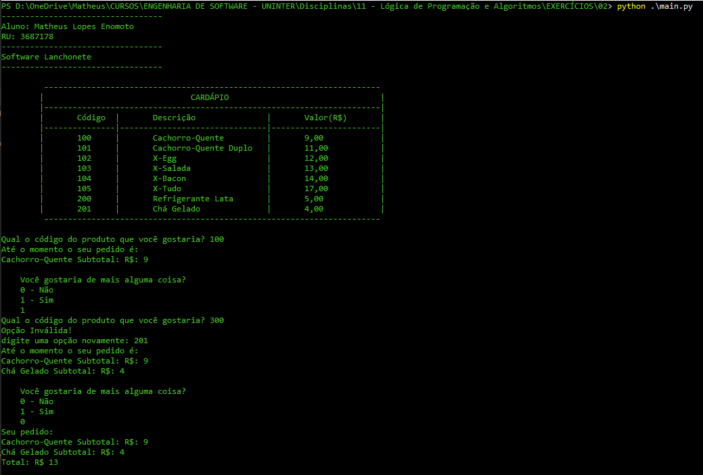
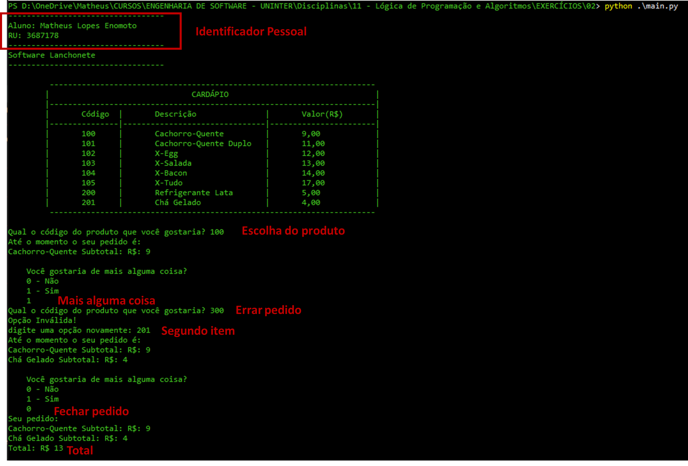
Identificador Pessoal
Escolha do produto
Mais alguma coisa
Errar pedido
Segundo item
Fechar pedido
Total

Slide 3
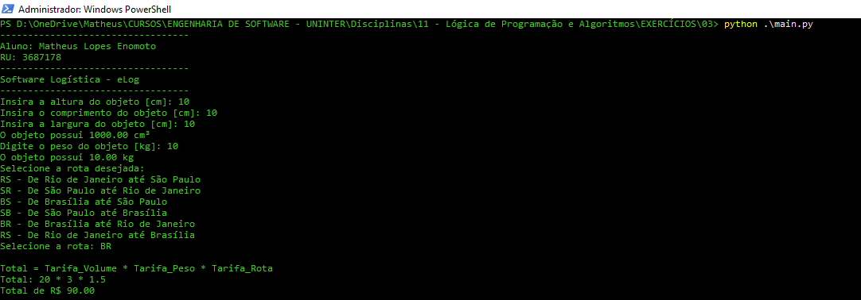
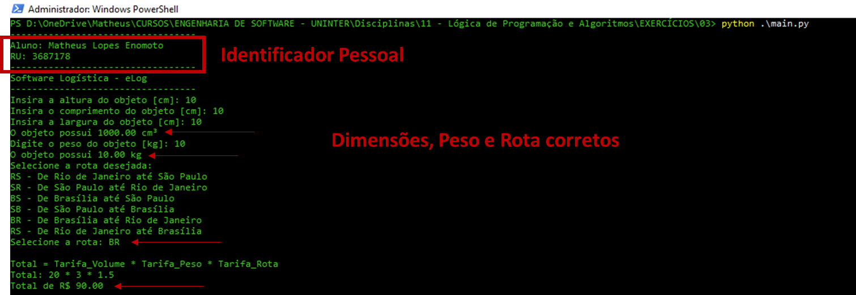
Identificador Pessoal
Dimensões, Peso e Rota corretos

Slide 4
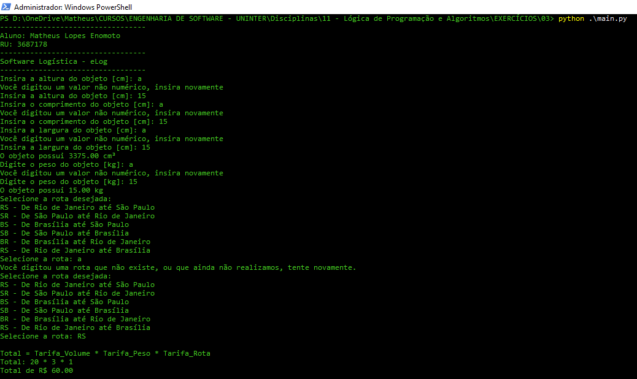
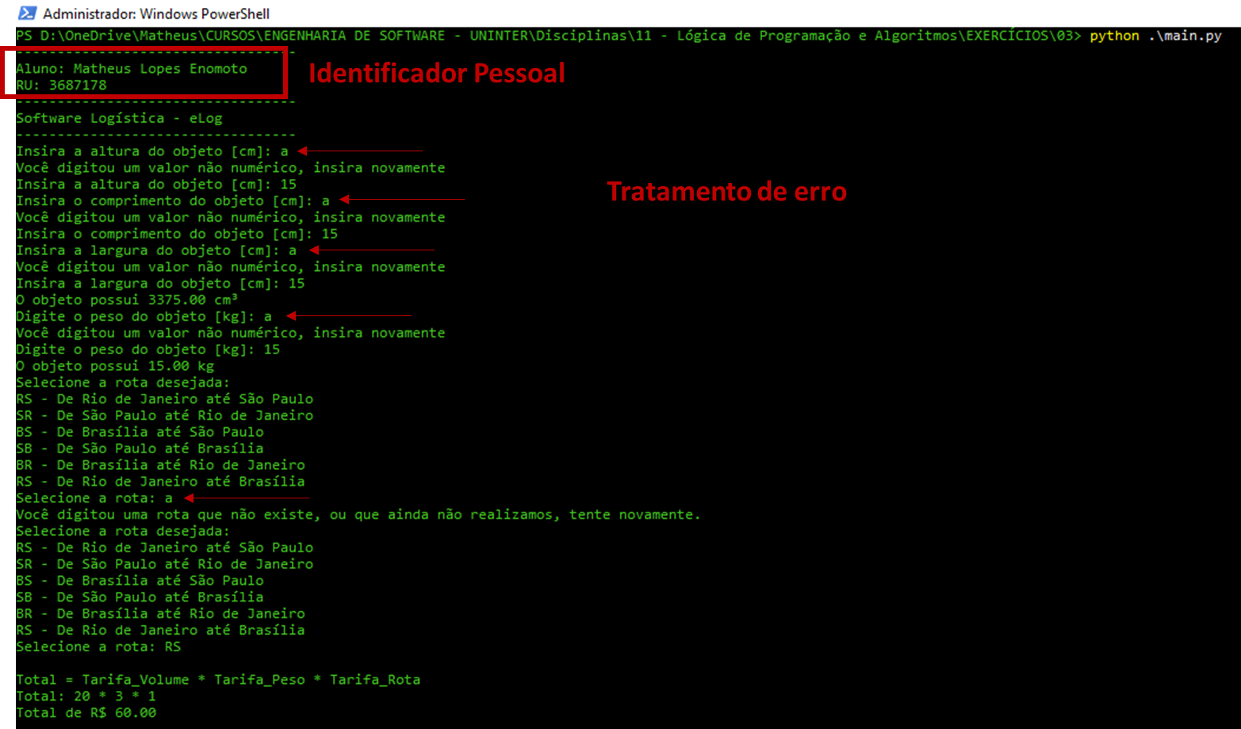
Identificador Pessoal
Tratamento de erro

Slide 5
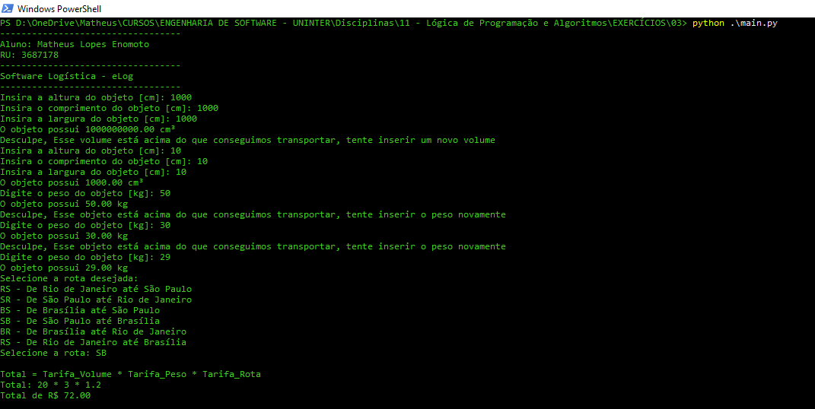
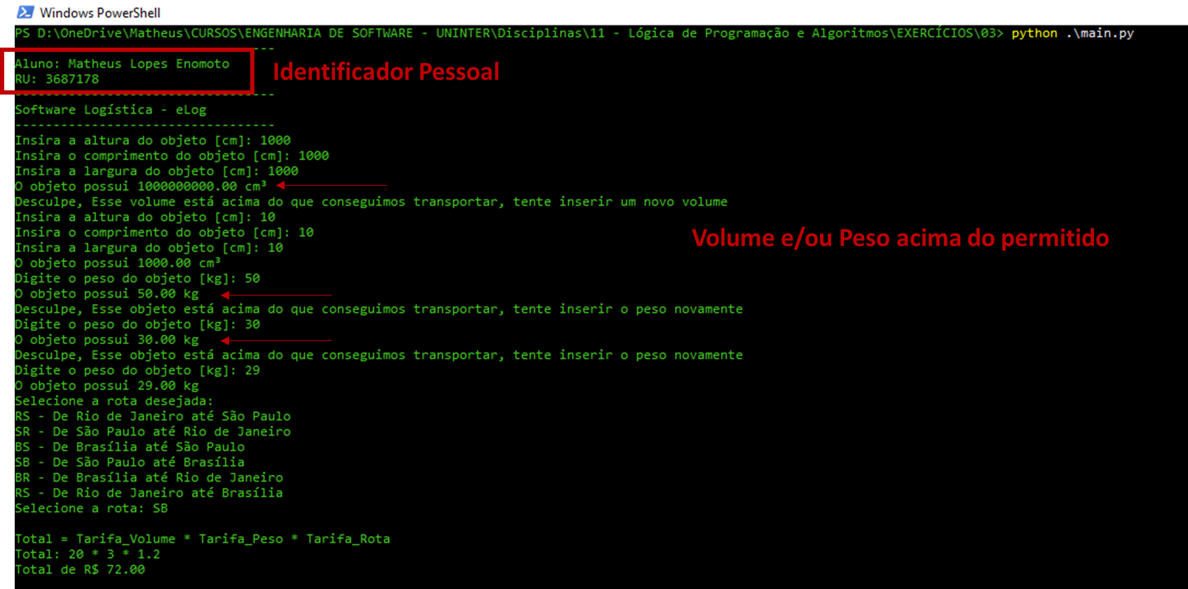
Identificador Pessoal
Volume e/ou Peso acima do permitido

Slide 6
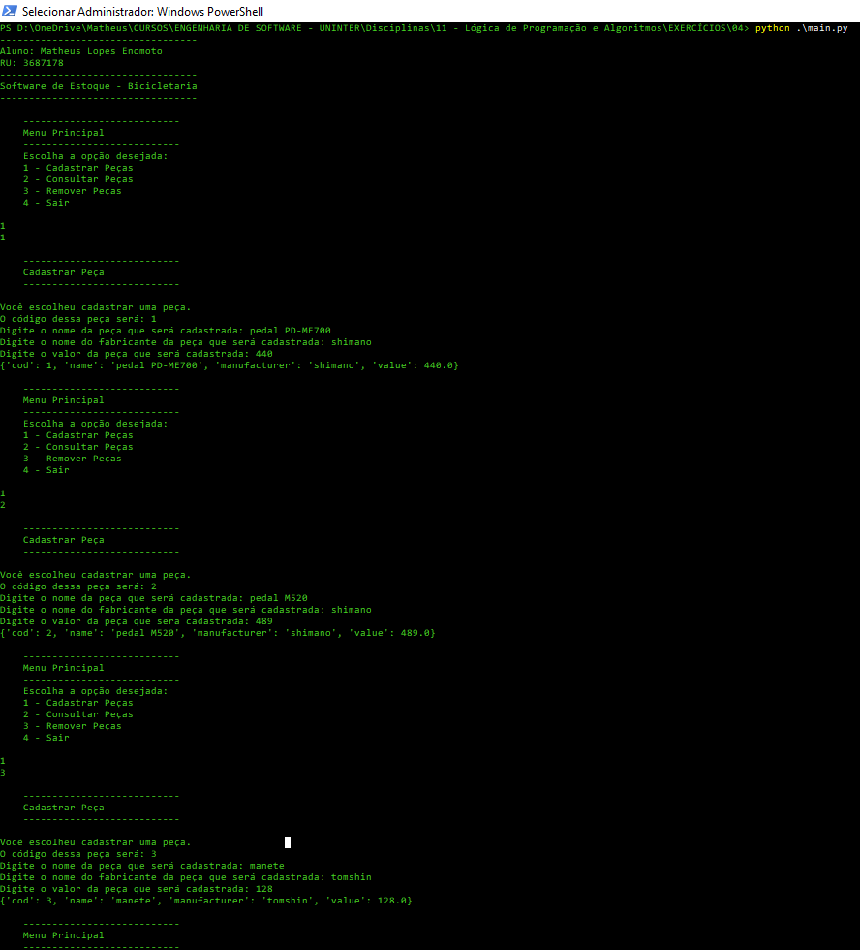
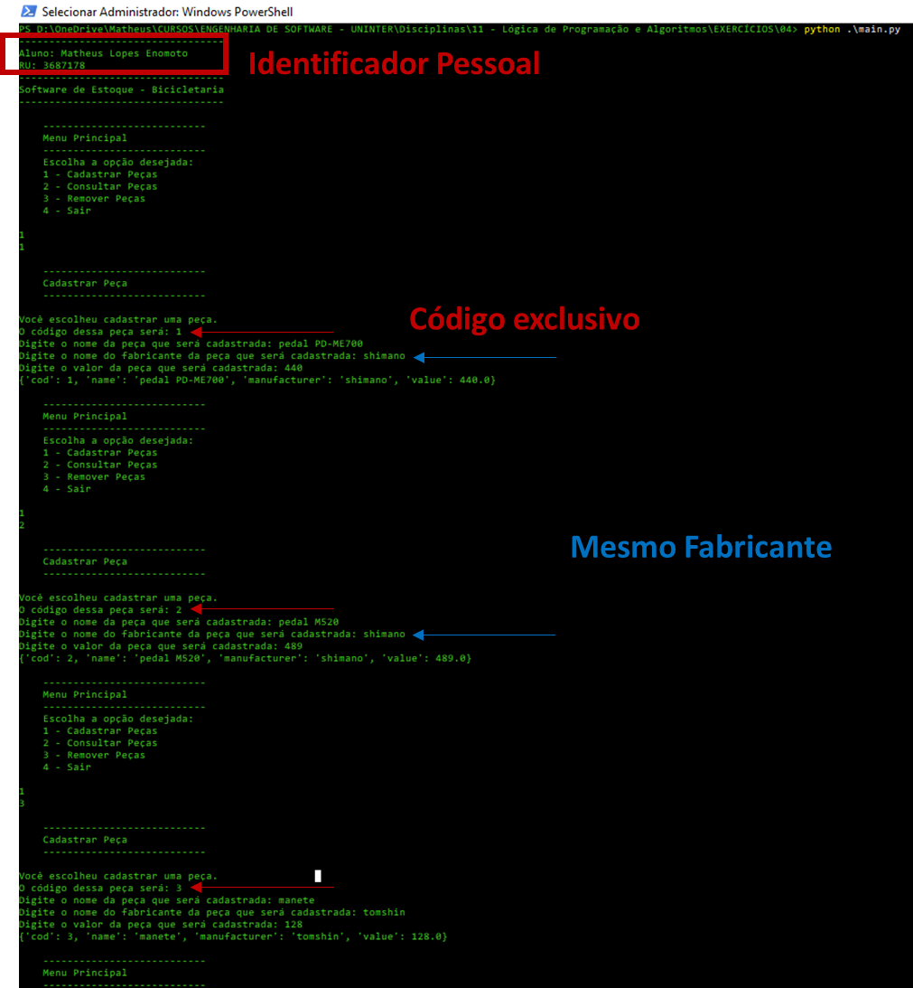
Identificador Pessoal
Código exclusivo
Mesmo Fabricante

Slide 7
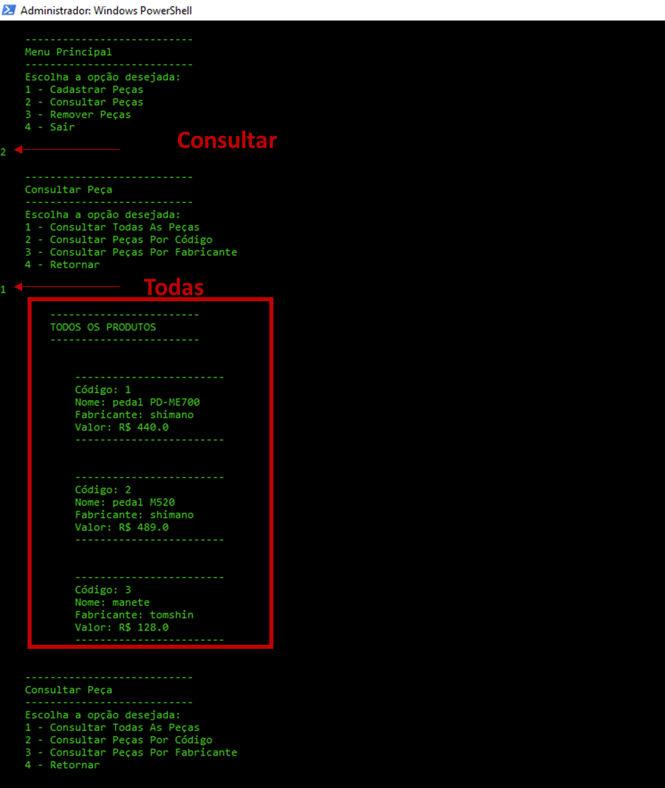
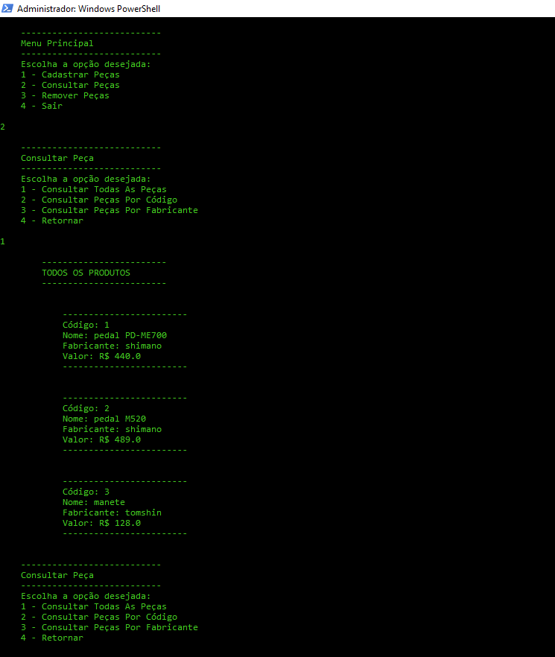
Consultar
Todas

Slide 8
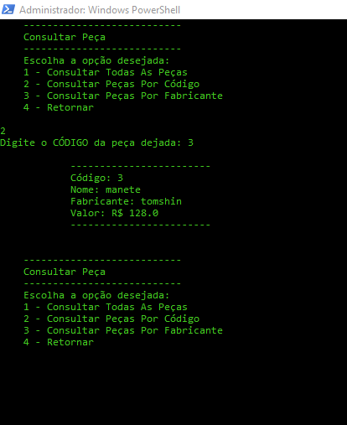
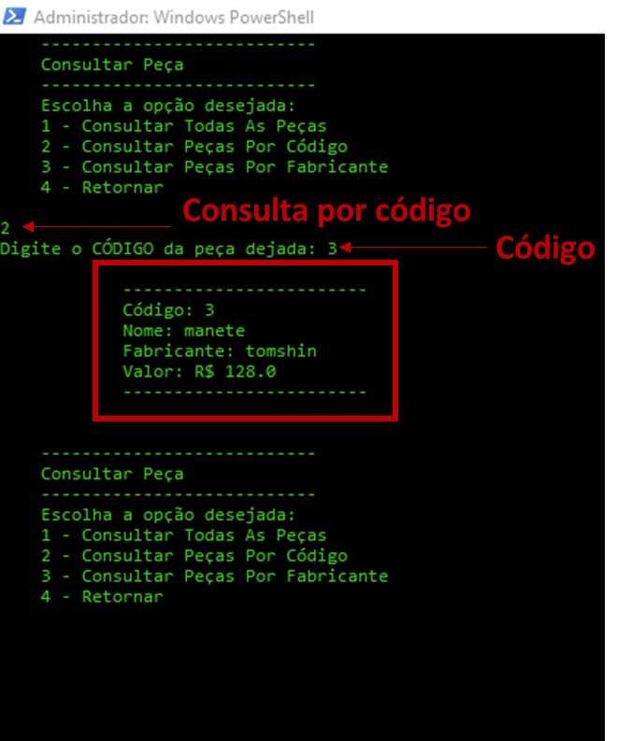
Consulta por código
Código

Slide 9
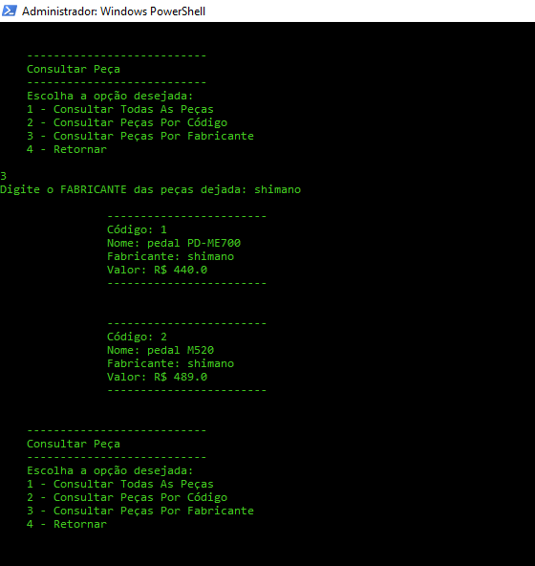
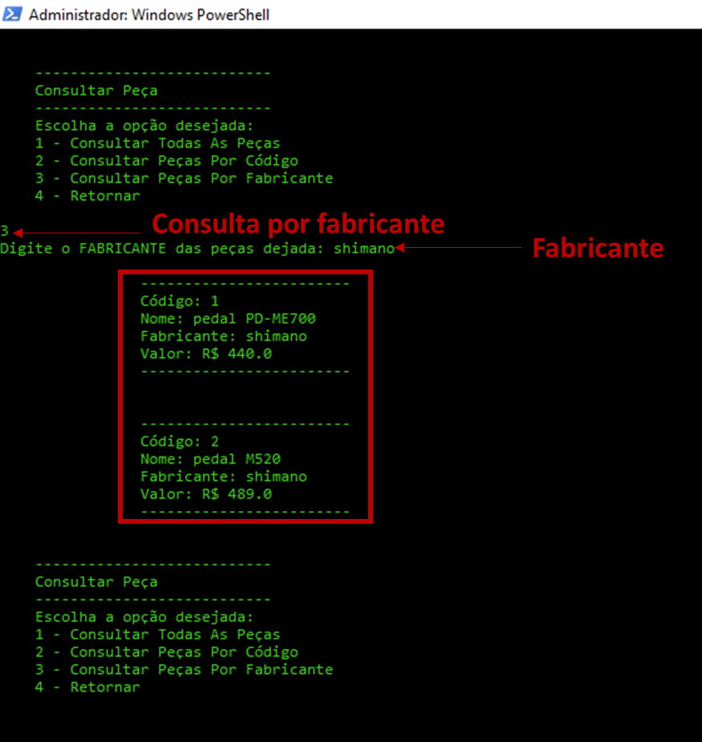
Consulta por fabricante
Fabricante

Slide 10
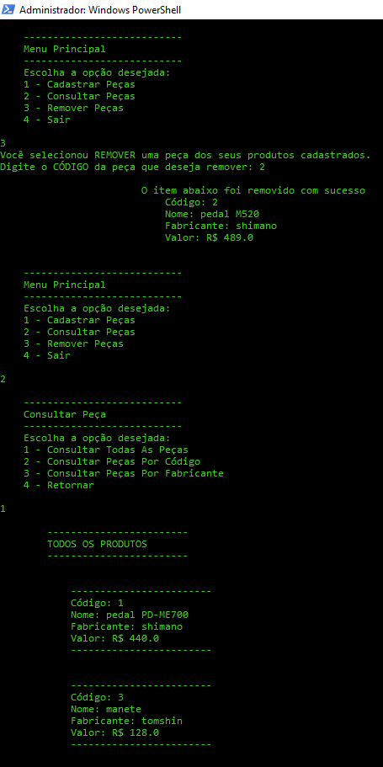
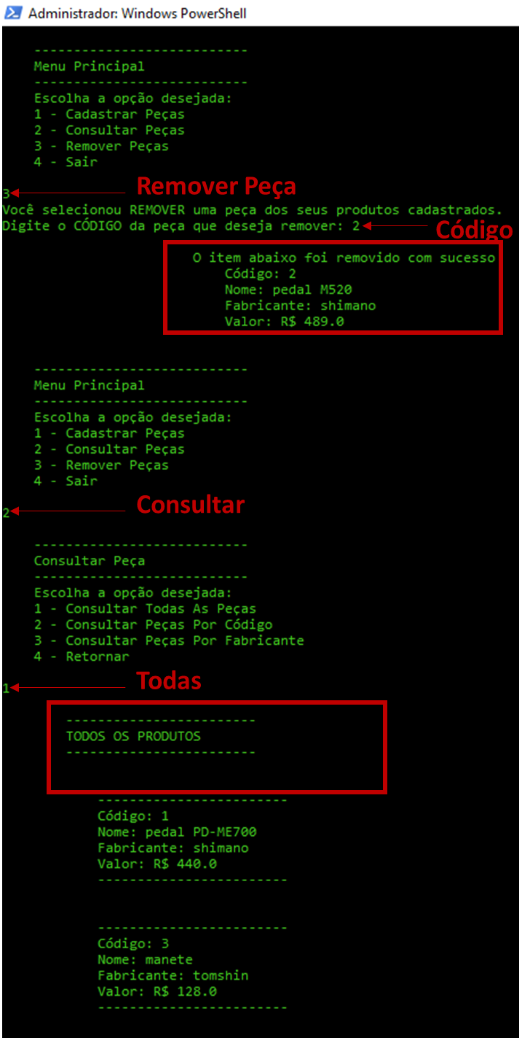
Remover Peça
Código
Consultar
Todas

